Slide 1

YAŞAR DOĞU SPOR BİLİMLERİ FAKÜLTESİ
ANTRENÖRLÜK EĞİTİMİ
ANT106 - SPOR FİZYOLOJİSİ
Doç. Dr. Yıldırım KAYACAN

Slide 2

KAS FİZYOLOJİSİ
ANT106 - SPOR FİZYOLOJİSİ
Hafta-2

Slide 3
GENEL FONKSİYONLARI
MİYOSİTLERDEN OLUŞUR
HAREKET
POSTÜRÜN SAĞLANMASI/SÜRDÜRÜLMESİ
SOLUNUM
ISI ÜRETİMİ
İLETİŞİM ARACI
ORGAN VE DAMARLARIN ÇALIŞMASI (KASILMA GEVŞEME)
KAN POMPALANMASI

Slide 4
GENEL ÖZELLİKLERİ
KASILMA: Contractility
UYARANA CEVAP : Excitability
UZAYABİLME: Extensibility
ESNEKLİK/ELASTİKİYET: Elasticity

Slide 5
GENEL ÖZELLİKLER 2
Bir kas, kas lifi (kas fiberi) olarak adlandırılan binlerce silindirik uzun hücreden yapılmıştır.
Kas dokusu üç katmana bağlanır: (a) endomizyum bireysel kas liflerini çevreler, (b) perimizyum: lif demetlerini fasiküller içine toplar ve (c) epimizyum: Kasın etrafında kılıf.
Her kas lifi sarkolemma denilen bir plazma zarı ile çevrilidir. Bu membran (zar), hücredeki aktif ve pasif transportun kontrolünde etkilidir.
Kas hücrelerinin zarına sarkolemma, sitoplazmasına sarkoplazma ve endoplazmik retikulumuna
sarkoplazmik retikulum adı verilir.
Kas hücrelerinde kasılma ve gevşemeden sorumlu olan miyofibril adı verilen proteinler bulunur. Yetişkin bir kas lifi içinde yaklaşık 2000 myofibril vardır. Bunlardan ince ve uzun olanına aktin, kalın ve kısa olanına miyozin denir.
Sarkolemmanın hücre içine doğru yaptığı Transvers şekilli invaginasyonlara T tubul denmektedir. Görevleri aksiyon potansiyelinin hücre içine yayımını kolaylaştırmaktır. T Tubul her iki yanında bulunan sarkoplazmik retikulum parçaları ile Triad adı verilen yapıları oluşturmaktadır.

Slide 6
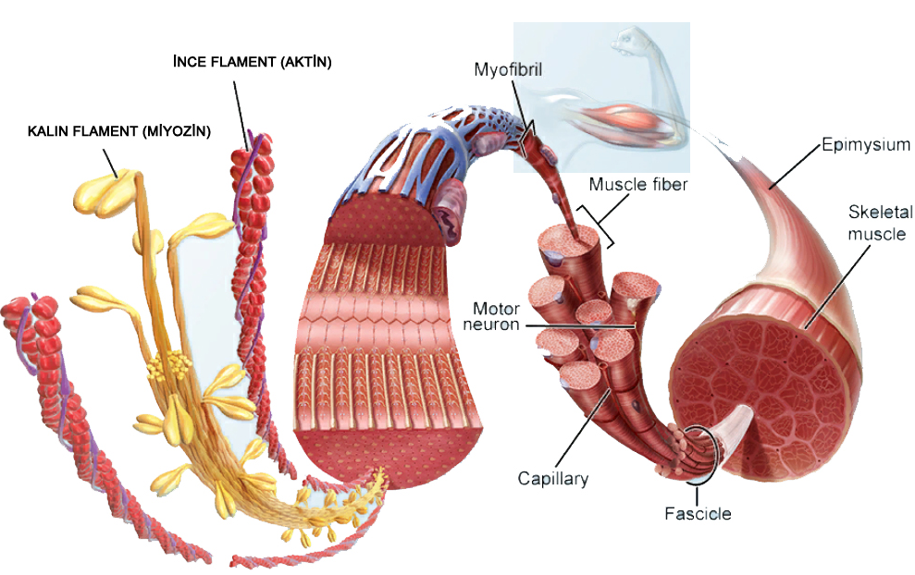
KASIN ORGANİZASYONU

Slide 7
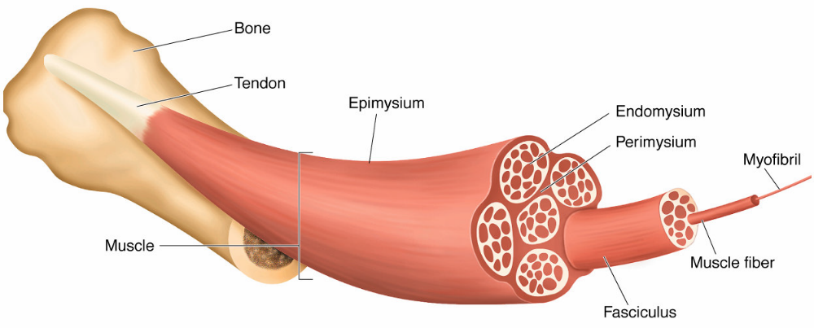
KASIN ORGANİZASYONU 2

Slide 8
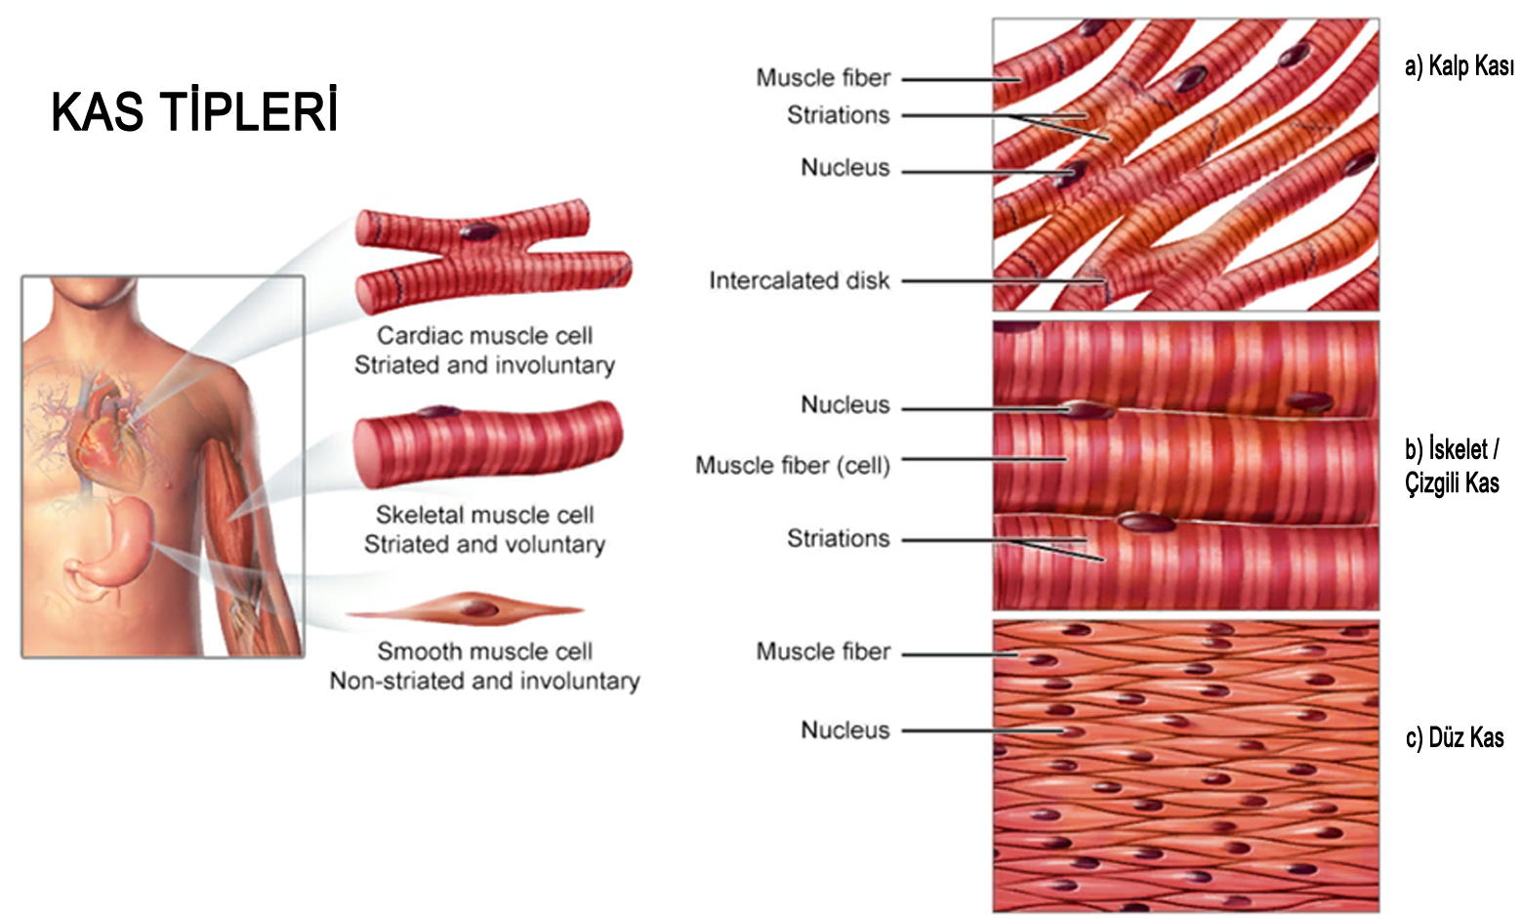
KAS FİBER TİPLERİ

Slide 9
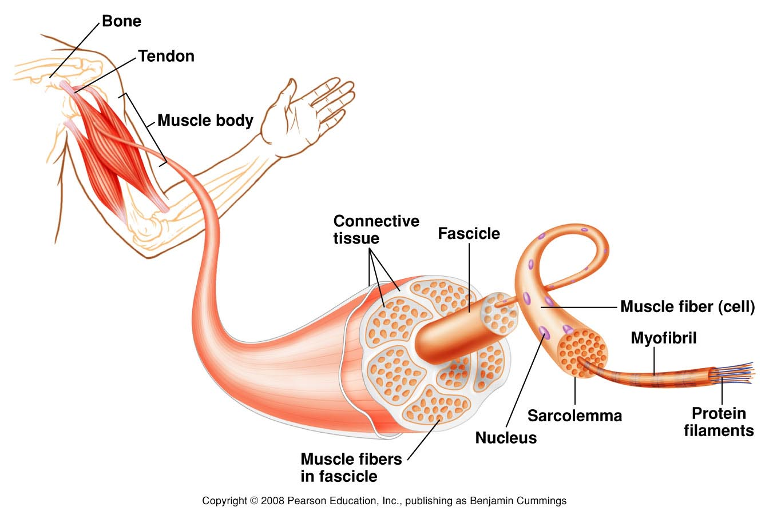
İSKELET KASI
  Vücudun %40’ı iskelet, %10’u düz ve kalp kasıdır.
  Kas hücrelerinin çapı 10-80 μm (Çok çekirdeklidir)
  %2’si dışında her lif orta bölgesinde sonlanan tek bir sinir ile innerve edilir.
  Her miyofibrilde:
    1500 miyozin
    3000 aktin filamenti vardır.

Slide 10
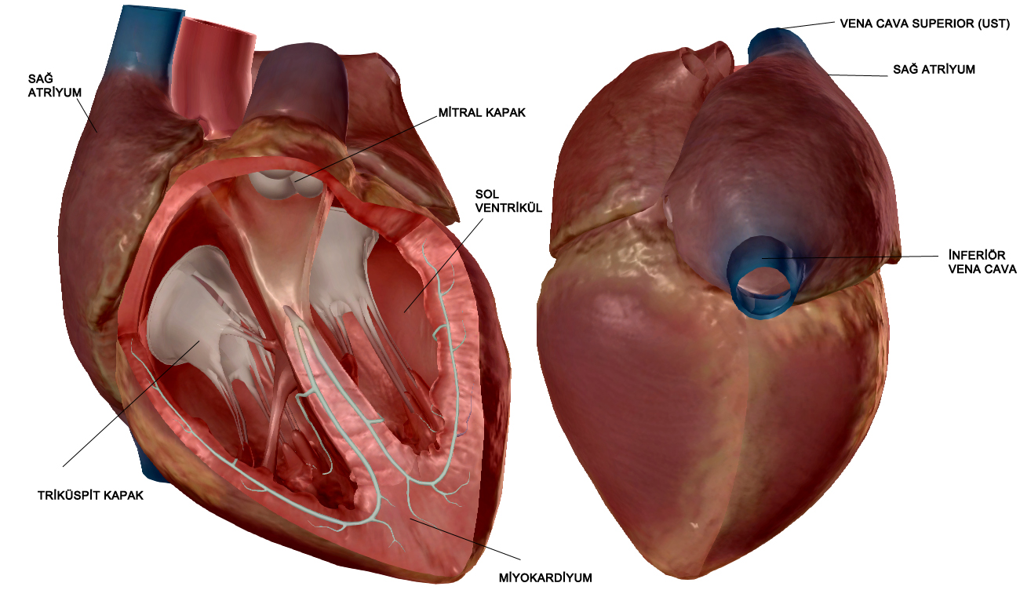
KALP KASI

Slide 11
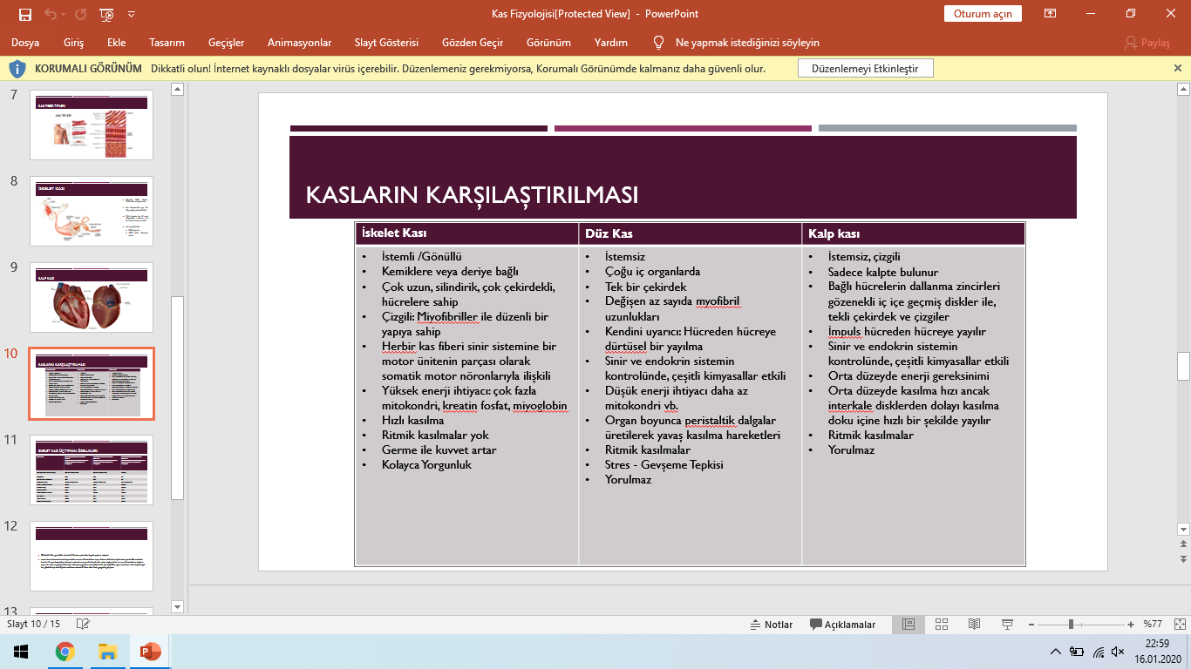
KASLARIN KARŞILAŞTIRILMASI

Slide 12
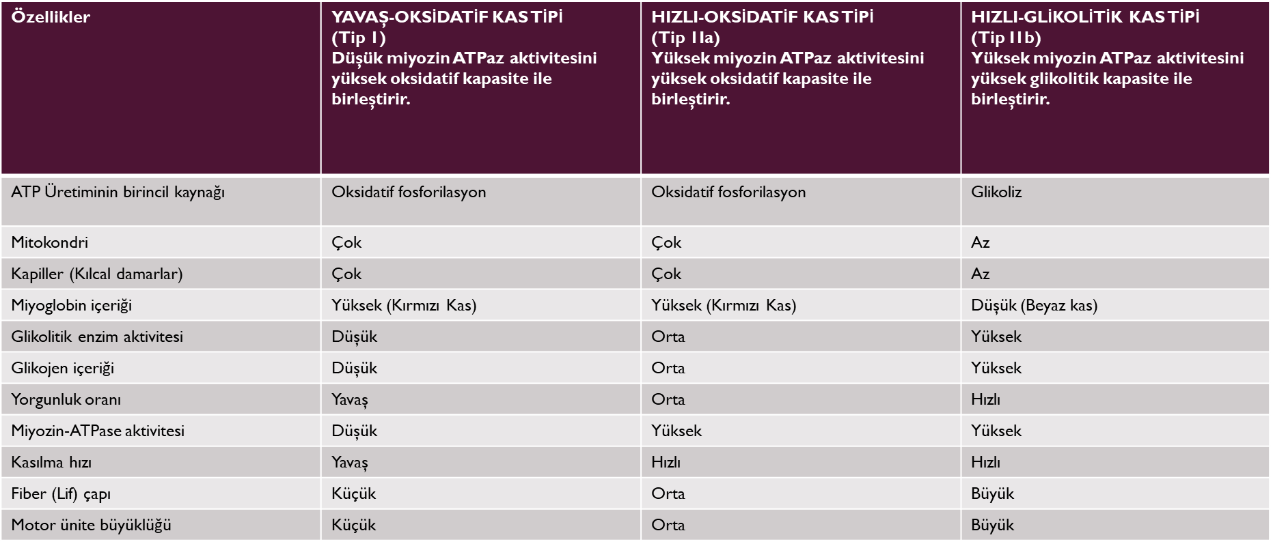
İSKELET KASININ ÜÇ TİPİNİN ÖZELLİKLERİ

Slide 13
Glikolitik lifler genellikle oksidatif liflerden çok daha büyük çaplara sahiptir.
enine kesit alanının birimi başına, kalın ve ince filamentlerin sayısı bütün iskelet kas tiplerinde aynıdır. Bu nedenle, bir kas lifi çapı büyüdükçe, kuvvet üretmek için paralel olarak etki eden toplam kalın ve ince filamentlerin toplam sayısı da artar ve geliştirebileceği maksimum gerilim artar (daha fazla kuvvet). Buna göre, ortalama saha büyük çaplı bir glikolitik tip, kasıldığında ortalama oksidatif liften daha fazla gerginlik geliştirir.

Slide 14
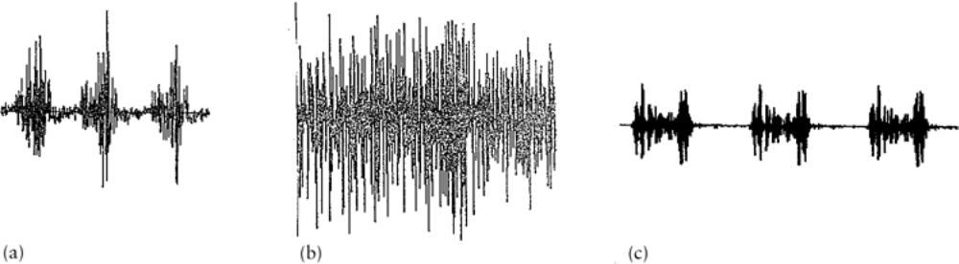
KASILMA TÜRLERİ
İskelet kasları tarafından yapılan üç büyük kasılma profili bulunmaktadır. (Eksentrik, konsantrik ve izometrik)
İzometrik kasılma: Kuadriseps kasıyla leg-press hareketiyle ağır bir kütleyi hareket ettirmete çalışır ancak kütle hareket ettirilemez. Kas güç üretir ancak ağırlığın üstesinden gelmek için yeterli olmadığı için boyu kısalmaz.c
Konsantrik eylem, bir kas aktif ve kısaldığında meydana gelir; örneğin, biseps kıvrımı sırasında biseps kısaltılır ve halterin kaldırılması için yeterli kuvvet uygular.a
Eksantrik etki, kas aktif ve kısaldığında ortaya çıkar. Halter alçalırken, biseps hareketin kontrol edilmesini sağlamak için kuvvet uygular.b

Slide 15
Aksiyon potansiyelinin başlaması ve yayılması hakkında biraz bilgi sahibi olmak için, sinir ve kas liflerinin ve bunların zarlarının elektrokimyasal doğasına bakmamız gerekir. Sinir ve kas hücreleri de dahil olmak üzere tüm hücreler bir hücre içi sıvı (ICF) içerir. Sinirlerde, sıvı aksoplazmadır; kaslarda sarkoplazmadır.

